Slide 1
Le théorique ULM
Michel Marti
https://examulm.ffplum.fr/

Slide 2
Délégation du théorique ULM
Objectifs
Evaluation des compétences pilote ULM adaptée
Facilité d’accès à l'examen (délai & proximité )
Aide à la formation pour les candidats licenciés FFPLUM
Passer l’examen théorique commun de pilote d’ULM dans les structures FFPLUM
Mettre à disposition des licenciés un contenu pédagogique pour la formation des pilotes ULM

Slide 3
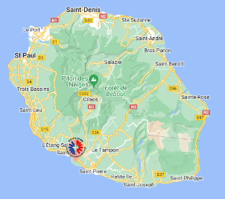
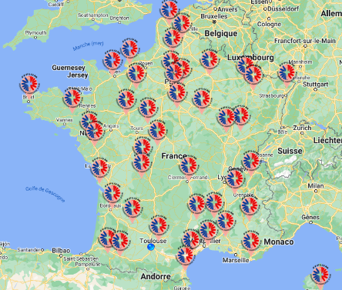
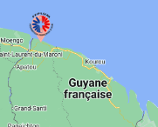
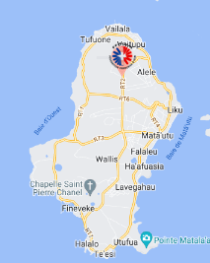
délégation du théorique ulm
FFPLUM
Organisme délégataire
La Réunion
Centres d’examens 50+
Structures affiliées
Superviseurs 100++
Instructeurs
Candidats
Tous
Wallis et Futuna

Slide 4
ExamULM
Capacité complète atteinte pour la métropole
45
Centres d’examens cible => 50 en métropole
150
Examens par mois cible => 1800 par an
200
Candidats inscrits pour les prochaines semaines
350
Places disponibles en permanence

Slide 5
ExamULM
Déploiement pour la France d’outre-mer
Guyane
Guadeloupe - Martinique
La Réunion
Mayotte
Nouvelle Calédonie
Wallis et Futuna
Polynésie française
Saint Pierre et Miquelon

Slide 6
Le contenu pédagogique pour la formation des pilotes
AéroGligli
Cépadues
Autres
F
Partenariat

Slide 7
Notes:
Hypothèses: Modification de l’Arrêté applicable au 1^{ier} juillet// Centres d’examen= 12 premiers pour validation organisation//Agrément FFPLUM pour le 1^{ier} juillet//

